Slide 1

Disciplina
Modelagem de Domínio e
Conceitos de Orientação a Objetos
PROF. FERNANDO TAMBERLINI ALVES

Slide 2
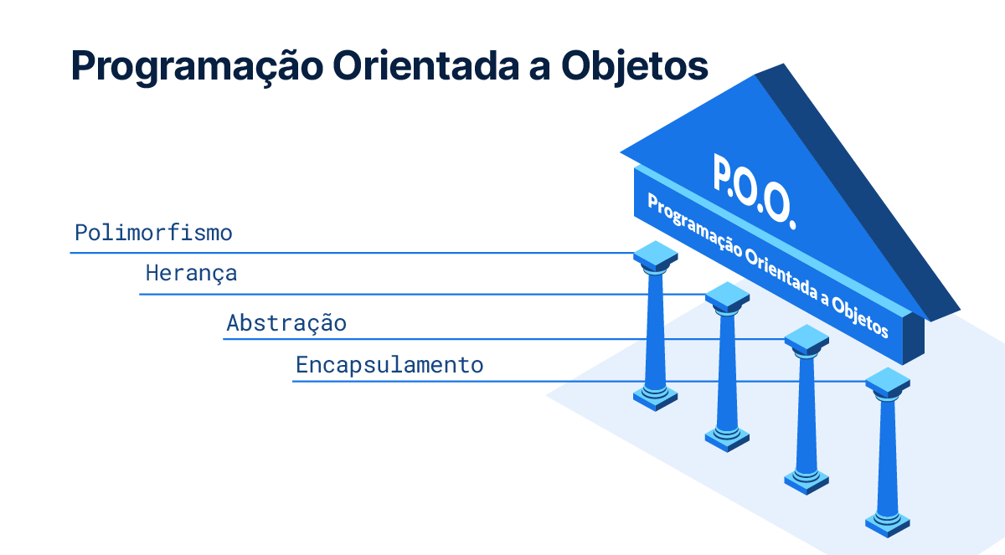
Paradigma Orientação a Objetos
Abstração
Encapsulamento
Herança
Polimorfismo
Notes:
0

Slide 3
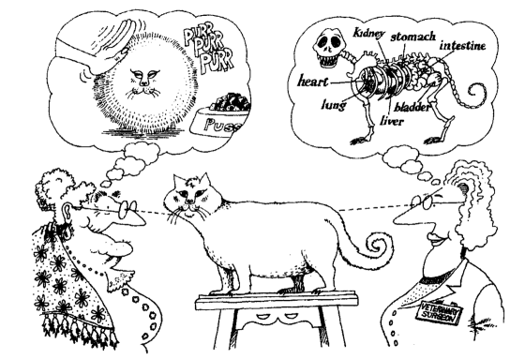
Paradigma Orientação a Objetos
Abstração
  É o princípio de ocultar detalhes complexos de implementação, expondo apenas uma interface simplificada e relevante para o usuário, permitindo que ele interaja com objetos sem se preocupar com suas complexidades internas
Notes:
0

Slide 4
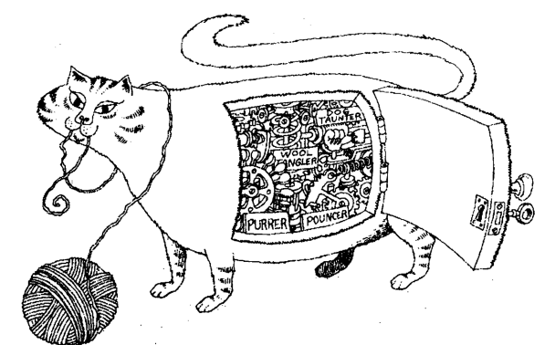
Paradigma Orientação a Objetos
Encapsulamento
  É o princípio de restringir o acesso direto aos dados de um objeto, permitindo que eles sejam manipulados apenas por meio de métodos definidos, protegendo a integridade do estado interno do objeto.
Notes:
0

Slide 5
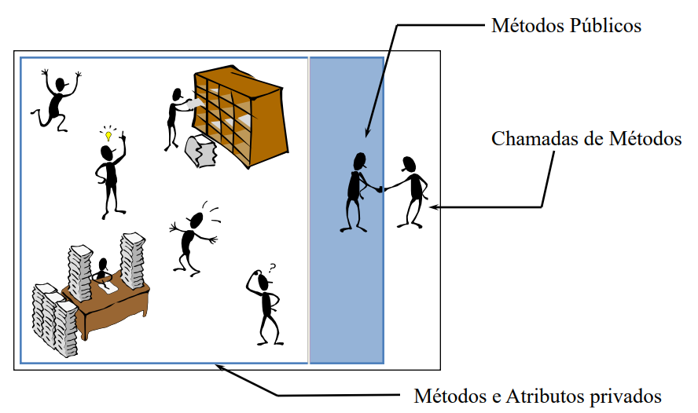
Paradigma Orientação a Objetos
Encapsulamento
Notes:
0

Slide 6
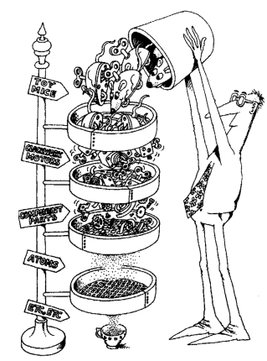
Paradigma Orientação a Objetos
Herança
  É o mecanismo pelo qual uma classe (subclasse) pode herdar atributos e métodos de outra classe (superclasse), permitindo reutilização de código e estabelecimento de hierarquias entre classes.
Notes:
0

Slide 7
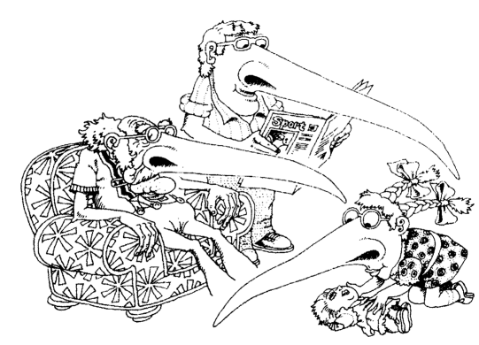
Paradigma Orientação a Objetos
Herança
  Para viabilizar a hierarquia entre objetos, as classes são organizadas em estruturas
  Hierárquicas
    A classe que forneceu os elementos herdados é chamada de superclasse
    A classe herdeira é chamada de subclasse
    A subclasse pode herdar os métodos e atributos de suas superclasses
    A subclasse pode definir novos tributos e métodos específicos
Notes:
0

Slide 8
Paradigma Orientação a Objetos
Polimorfismo
  Uma subclasse pode redefinir (sobrescrever) um método herdado
  Este mecanismo é chamado de polimorfismo
  O polimorfismo se realiza através da recodificação de um ou mais métodos herdados por uma subclasse
  Em tempo de execução, o Compilador/Interpretador saberá qual implementação deve ser usada
Notes:
0

Slide 9

Paradigma Orientação a Objetos
Polimorfismo
  O polimorfismo é a capacidade de objetos de diferentes classes responderem ao mesmo método de formas distintas. Isso permite tratar objetos de classes diferentes de maneira uniforme, promovendo flexibilidade e extensibilidade no código.
Notes:
0

Slide 10
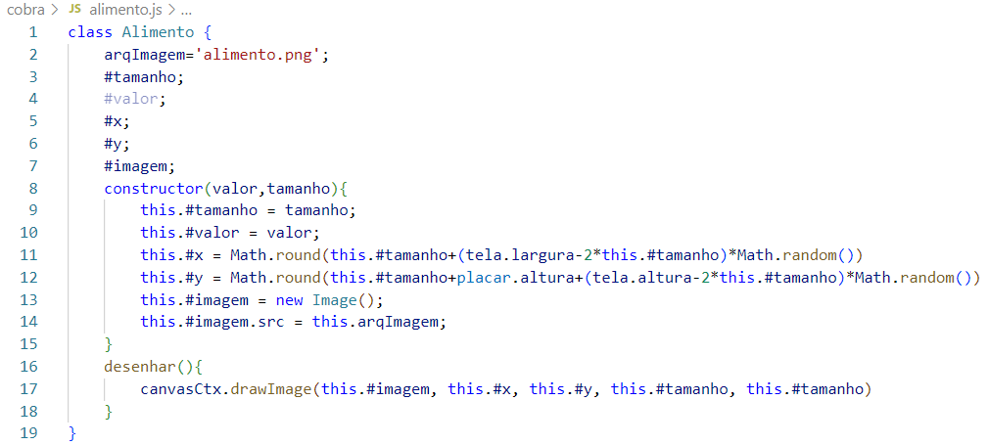
Paradigma Orientação a Objetos
Encapsulamento
  A partir da versão ES2020 do Javascript foi possível declarar atributos privados incluindo “#” antes do nome do atributo na declaração das classes.
Notes:
0

Slide 11
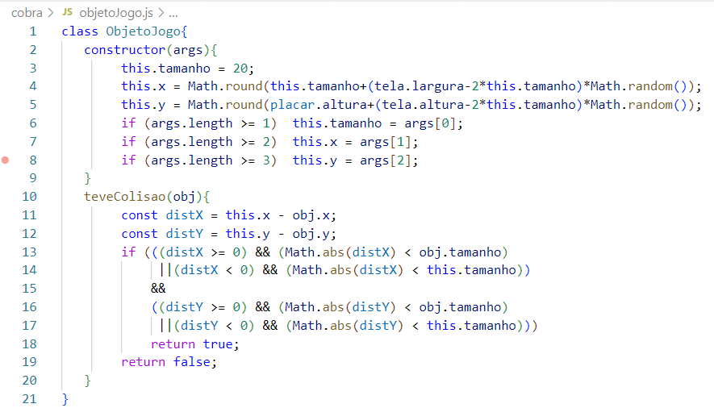
Paradigma Orientação a Objetos
Herança
  Objetos herdam atributos e métodos dos seus ancestrais na hierarquia.
Notes:
0

Slide 12
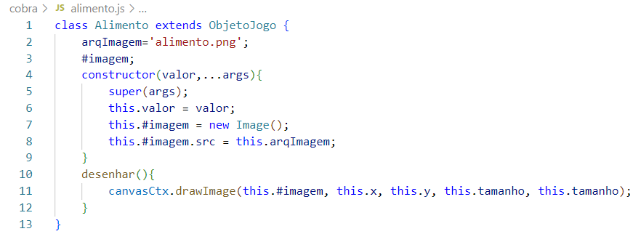
Paradigma Orientação a Objetos
Herança
  Objetos herdam atributos e métodos dos seus ancestrais na hierarquia.
Notes:
0

Slide 13
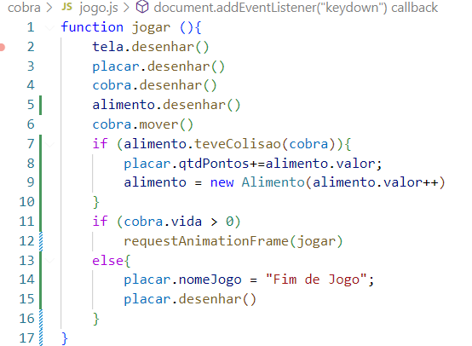
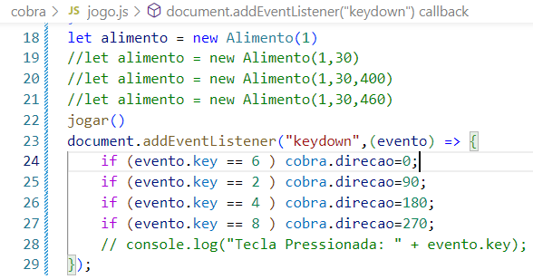
Paradigma Orientação a Objetos
Polimorfismo
  Objetos podem responder de maneira diferente aos mesmos métodos, permitindo que um programa seja mais flexível e genérico.
Notes:
0

Slide 14

Dúvidas?
Dúvidas?
c
fernando.alves@ifrj.edu.br
ftamberlini.dev.br

